Slide 1
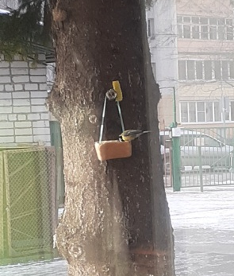
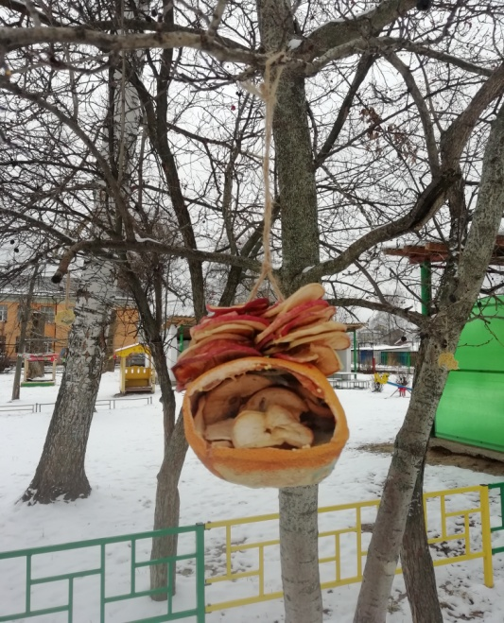
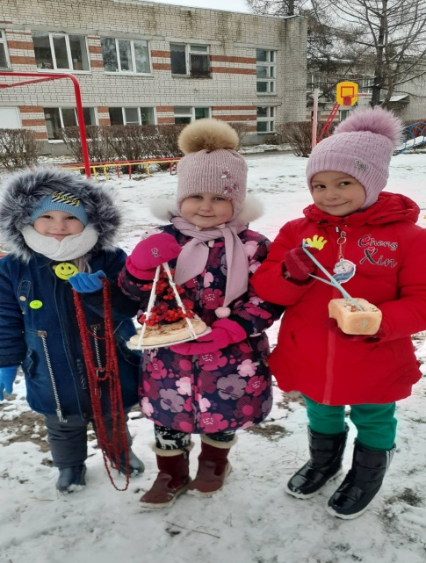
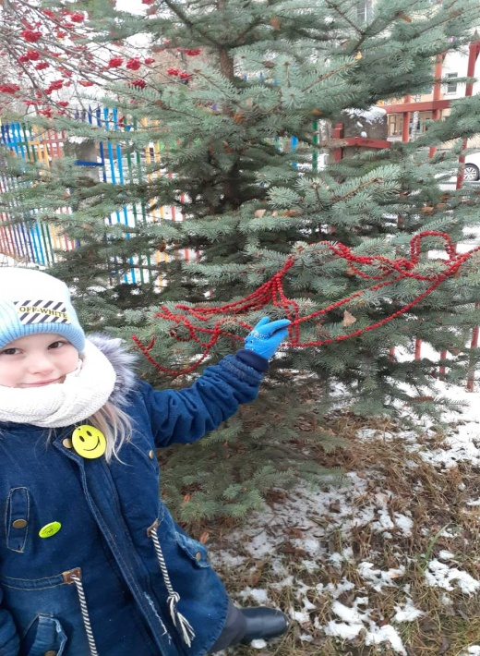
В ноябре 2021 года в МАДОУ ЦРР № 7 прошел семейный конкурс «Безотходная кормушка» в рамках Акции «Покормите птиц». В конкурсе приняли участие 17 семей. Кормушки выполнены из белого хлеба, сала, ягод, фруктов, овощей и семечек. Все кормушки развешены на территории нашего детского сада.
На кормушки слетается много птиц. Птичьи столовые пополняются ежедневно. Птицы с нетерпением ждут угощение и встречают ребят веселым щебетанием.

Slide 2
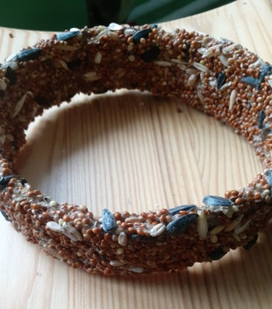
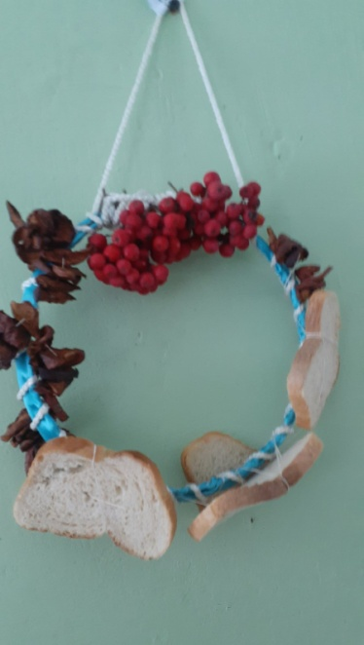
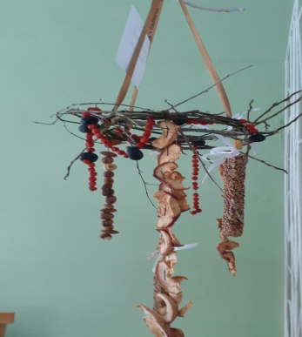
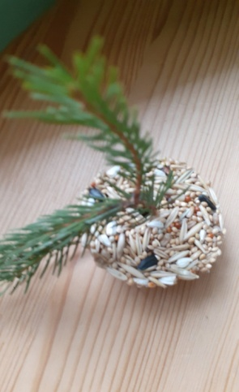
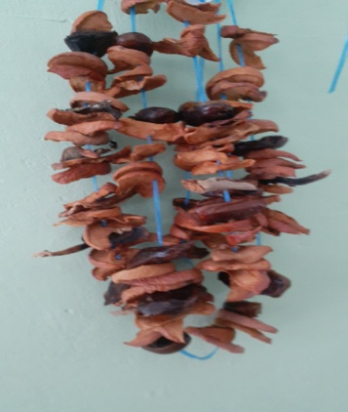
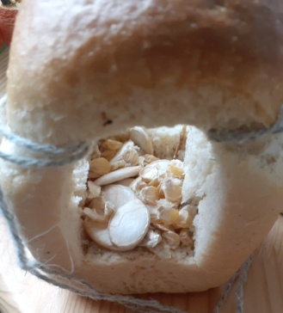
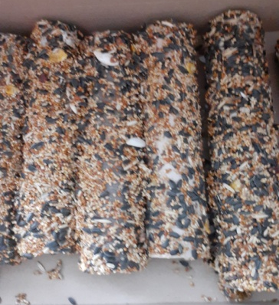
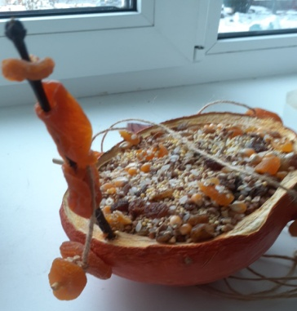
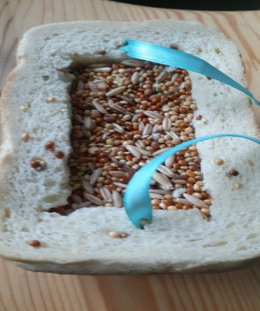
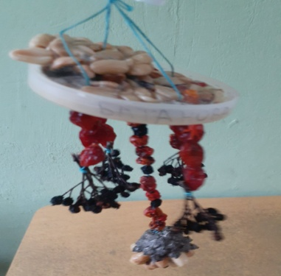

Slide 3
